Slide 1
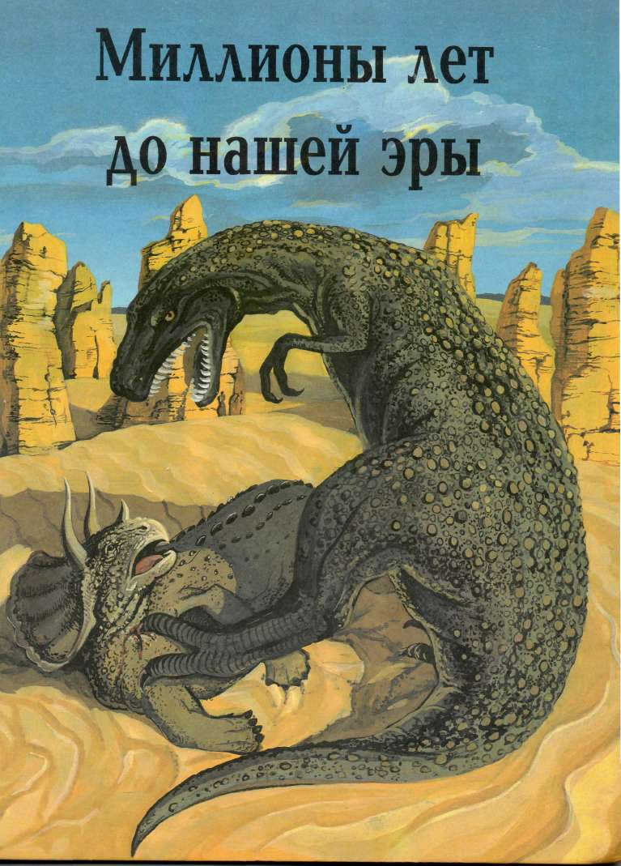
Автор :Астафьева Ирина Николаевна
Учитель начальных классов
МБОУ СОШ №21 г. Тулы

Slide 2
Если бы мы могли сесть в машину времени и перенестись в то далекое прошлое ,мы бы очень испугались того ,что увидели. Огромные языки пламени выплескиваются из недр Земли ,огненная лава с шипящими брызгами разливается по безжизненным скалам ,бушующий ветер поднимает в воздух столбы раскаленного пепла .Повсюду сверкают ослепительные молнии, грохочет гром. Могучие силы природы –воздух, огонь и вода- решили померится силами в великой битве стихий

Slide 3
Происхождение жизни
Неизвестно , как долго продолжалась бы эта борьба ,если бы не начался дождь . Он шел не переставая в течение многих лет .Вода не успевала высыхать . Миллионы луж стекались в огромные моря ,ручьи –в бурные реки . Из морей и рек образовался Мировой океан. Именно там зародилась первая жизнь . Под воздействием солнечных лучей вода нагревалась . В ней стали развиваться мельчайшие живые существа ,похожие на сегодняшних микробов и бактерий. Из них в дальнейшем образовались водоросли. Они выделяли кислород и наполняли им воздух и воду.

Slide 4
«Золотой век»
Кислород , которым можно дышать, теплая вода и изобилие пищи способствовали появлению первых животных : кораллов ,морских звезд , морских ежей , губок , трилобитов , медуз. Первые жители подводного царства были неуклюжими и медлительными. В воде им не грозили никакие опасности : ведь хищники еще не появились на свет.

Slide 5
Время рыб.
Прошли миллионы лет .Кончилась беззаботная жизнь . В воде появились первые хищники . Прибрежные пространства заполнили полчища грозных ракоскорпионов . Они были вооружены мощными клешнями и ядовитым хвостовым шипом.

Slide 6
Всем ,кто хотел выжить ,приходилось приспосабливаться к новым условиям . Пора было одеваться в крепкие доспехи , обзаводиться острыми зубами и прочной чешуей , и , главное , учиться быстро плавать. Наступило время рыб…

Slide 7
Завоевание суши.
Прошло время , и возникли условия для выхода жизни на сушу . Теплый и влажный климат способствовал появлению первых наземных растений . Они не имели листьев и походили на длинные копья , торчащие из земли. Древнейшими растениями были хвощи и папоротники . В отличии от современных , они имели гигантские размеры достигая высоты 30 метров.

Slide 8
Пришла пора и животным осваивать землю. Одними из первых завоевателей суши были многоножки ,пауки ,насекомые . Вслед за ними последовали древние земноводные- предки лягушек и жаб.

Slide 9
Рептилии
Примерно через 50 млн.лет сушу стали осваивать древние пресмыкающиеся – предки ящериц , змей , черепах , крокодилов. Это были первые позвоночные животные , которые постоянно на суше . Эти животные откладывали яйца , из которых вылуплялись маленькие детеныши ,уже полностью приспособленные к жизни на суше

Slide 10
-
Климат становился все более теплым и влажным . Наступило вечное лето. Разрослись непроходимые лесные чащи . Под могучими кронами деревьев – гигантов бурно кипела повседневная жизнь. В воздухе парили необычные летающие существа. Вые , то время жили самые крупные насекомые , которых когда-либо видела Земля ,-гигантские стрекозы. Размах их крыльев достигал 1 метра. Огромные стрекозы были опасными хищниками .

Slide 11
Время динозавров
тираннозавр
В то время на Земле появились первые динозавры . Это было около 225 млн.лет назад. Слово «динозавр» пришло к нам из греческого языка и означает «страшный , ужасный ящер». Динозавры были самыми страшными и огромными животными в истории нашей планеты. Некоторые из них достигали высоты 6-этажного дома и весили более 100 тонн.

Slide 12
-
Брахиозавр

Slide 13
-
СТЕГОЗАВР

Slide 14
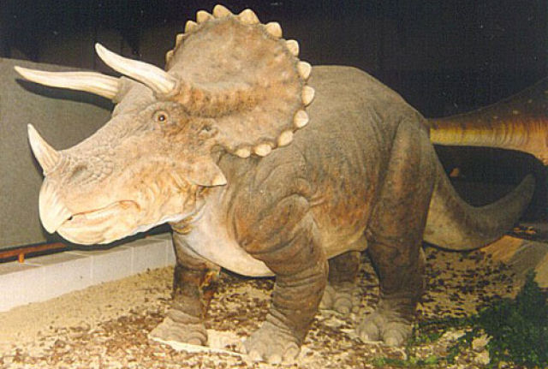
-
Трицератопс

Slide 15
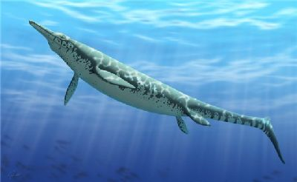
Ихтиозавр
Анкилозавр

Slide 16
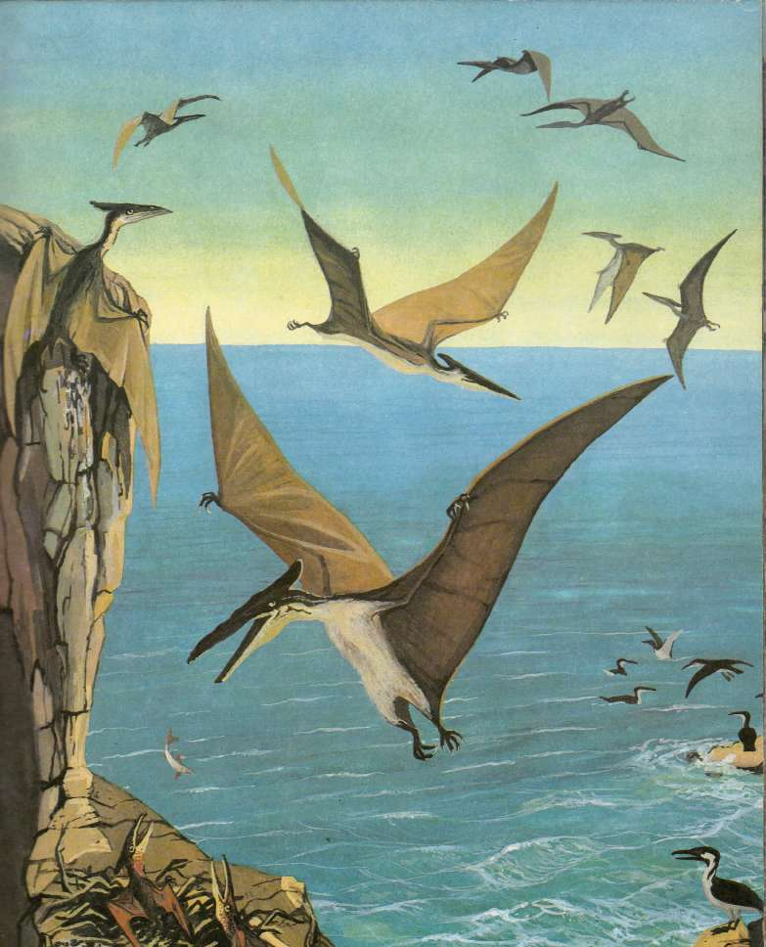
Птеродактиль

Slide 17
Почему вымерли динозавры
Около 65 млн.лет назад вымерли все динозавры. Почему это произошло ученым в точности неизвестно . Самым распространенным мнением является то , что динозавры вымерли от холода . На Землю упал огромный метеорит диаметром более 10 км. Это привело к резкому изменению климата и всеобщему похолоданию. Стало меньше зеленого корма .

Slide 18
Новая жизнь
С исчезновением динозавров начинается эпоха новой жизни. Именно тогда на нашей планете появилось большинство животных , живущих в настоящее время : слоны ,носороги , тигры , лошади , зайцы и т.д. Далекими предками современных слонов были мамонты.

Slide 19
-
Примерно 20 млн. лет назад на Земле появился Человек.

Slide 20
В создании проекта использована следующая литература :
Коровин В.В.Миллионы лет до нашей эры.
Диденко М.В.Про динозавров и других.

